Slide 1

Berlin
Tematická oblast | Německý jazyk – reálie německy mluvících zemí
Datum vytvoření | 29. 12. 2012
Ročník | 4. ročník čtyřletého a 8. ročník osmiletého studia
Stručný obsah | Berlín – základní informace, pamětihodnosti
Způsob využití | Seminář z NEJ, reálie
Autor | Mgr. Soňa Surá
Kód | VY_22_INOVACE_04_NSUR17
Gymnázium a Jazyková škola s právem státní jazykové zkoušky Zlín

Slide 2
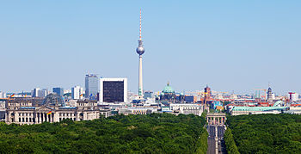
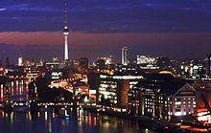
Berlin
Hauptstadt und Regierungssitz der BRD
eine Stadt und ein Bundesland zugleich
in 12 Bezirke unterteilt
liegt an den Flüssen Spree und Havel
3, 5 Mio. Einwohner (die bevölkerungsreichste Stadt der BRD und die zweitgrößte der EU)
Weltstadt der Kultur, Politik, Medien und Wirtschaft

Slide 3
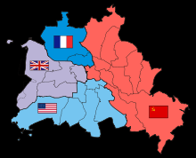
Berlin - Nachkriegsgeschichte
Ordnen Sie die Jahre den Ereignissen zu und berichten Sie über das geteilte Berlin:
1945 a) Bau der Berliner Mauer
1949 b) Wiedervereinigung Deutschlands
1961 c) Berlin in 4 Sektoren geteilt
1989 d) Gründung der BRD und der DDR
1990 e) Berliner Mauer geöffnet

Slide 4
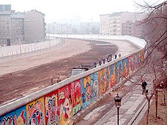
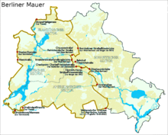
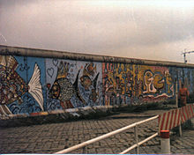
Richtige Lösung:
1945 c) Berlin in vier Sektoren geteilt
1949 d) Gründung der BRD und der DDR
1961 a) Bau der Berliner Mauer
1989 e) Berliner Mauer geöffnet
1990 b) Wiedervereinigung Deutschlands

Slide 5
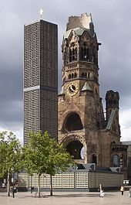
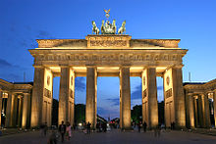
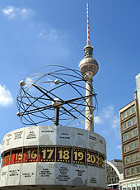
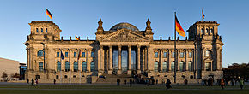
Sehenswürdigkeiten Berlins
Jetzt sollen Sie als Reiseleiterin/Reiseleiter den Touristen die Stadt Berlin kurz vorstellen. Sprechen Sie über diese Sehenswürdigkeiten.

Slide 6
Kleines Berlin-Quiz
Richtig oder falsch? Korrigieren Sie die falschen Aussagen.
Berlin ist ein Stadtstaat.
Es liegt an den Flüssen Spree und Oder.
Berlin ist die zweitgrößte Stadt in der EU.
Die Berliner Mauer wurde 1960 gebaut.
Die bekannteste Kirche Berlins ist Paulskirche.
Der Berliner Fernsehturm ist 368 m hoch.

Slide 7
Richtige Lösung:
Richtig.
Falsch. (an den Flüssen Spree und Havel)
Richtig.
Falsch. (1961)
Falsch. (Kaiser-Wilhelm-Gedächtniskirche)
Richtig.
S. 5 - Sehenswürdigkeiten (von links): Gedächtniskirche, Brandenburger Tor, Reichstag, Weltzeituhr und Fernsehturm (im Hintergrund)

Slide 8
Informationsquellen:
HOMOLKOVÁ, Božena. Reálie německy mluvících zemí. Plzeň: Fraus, 2005, ISBN 80-7238-329-9.
http://de.wikipedia.org/wiki/Berlin
Obr. 1 - WOLF, Thomas. wikipedia.org [online]. [cit. 29.12.2012]. Dostupný na WWW: http://commons.wikimedia.org/wiki/File:Cityscape_Berlin.jpg
Obr. 2 - DEBOWSKI, Robert. wikipedia.org [online]. [cit. 29.12.2012]. Dostupný na WWW: http://commons.wikimedia.org/wiki/File:Berlin_night.jpg
Obr. 3 - AUTOR NEUVEDEN. wikipedia.org [online]. [cit. 29.12.2012]. Dostupný na WWW: http://commons.wikimedia.org/wiki/File:Occupied_Berlin.svg
Obr. 4 - NOIR, Thierry. wikipedia.org [online]. [cit. 29.12.2012]. Dostupný na WWW: http://commons.wikimedia.org/wiki/File:Berlinermauer.jpg
Obr. 5 - MRSI, Incnis. wikipedia.org [online]. [cit. 29.12.2012]. Dostupný na WWW: http://commons.wikimedia.org/wiki/File:Karte_berliner_mauer_de.png
Obr. 6 - HORN, Karl. wikipedia.org [online]. [cit. 29.12.2012]. Dostupný na WWW: http://commons.wikimedia.org/wiki/File:Berliner_Mauer_August_1985.jpg
Obr. 7 - AUTOR NEUVEDEN. wikipedia.org [online]. [cit. 29.12.2012]. Dostupný na WWW: http://commons.wikimedia.org/wiki/File:Berlin_Eiermann_Memorial_Church.JPG
Obr. 8 - WOLF, Thomas. wikipedia.org [online]. [cit. 29.12.2012]. Dostupný na WWW: http://commons.wikimedia.org/wiki/File:Brandenburger_Tor_abends.jpg
Obr. 9 - MATERN, Jürgen. wikipedia.org [online]. [cit. 29.12.2012]. Dostupný na WWW: http://commons.wikimedia.org/wiki/File:Reichstag_building_Berlin_view_from_west_before_sunset.jpg
Obr. 10 - AUTOR NEUVEDEN. wikipedia.org [online]. [cit. 29.12.2012]. Dostupný na WWW: http://commons.wikimedia.org/wiki/File:Fernsehturm_Weltzeituhr_Berlin.jpg

